Slide 1
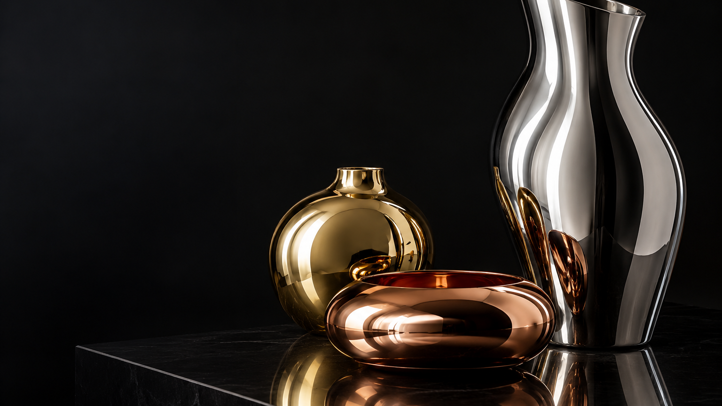
Metaluce
Finiture effetto specchio
Ricerca sulle superfici
per il tuo prodotto
STRATOCHIMICA
Concept illustrativo
Notes:
Immagine generata come concept estetico, non prodotto reale.

Slide 2
METALUCE / STRATOCHIMICA
Il progetto Metaluce
Una finitura metallica a specchio,
sviluppata intorno al componente.
SUPPORTI DA VALUTARE
ABS e policarbonato
Vetro
Metalli
Prototipi e stampa 3D
Studiamo il ciclo in funzione del materiale,
della geometria e dell’effetto desiderato.
La campionatura permette di valutare
resa estetica, adesione e protezione.
Compatibilità da verificare sul pezzo.
02
Notes:
Contenuti basati sul sito Stratochimica e sulle indicazioni del committente. Le immagini sono concept illustrativi generati, non fotografie di prodotti realizzati. Prestazioni e compatibilità richiedono prove sul componente.

Slide 3
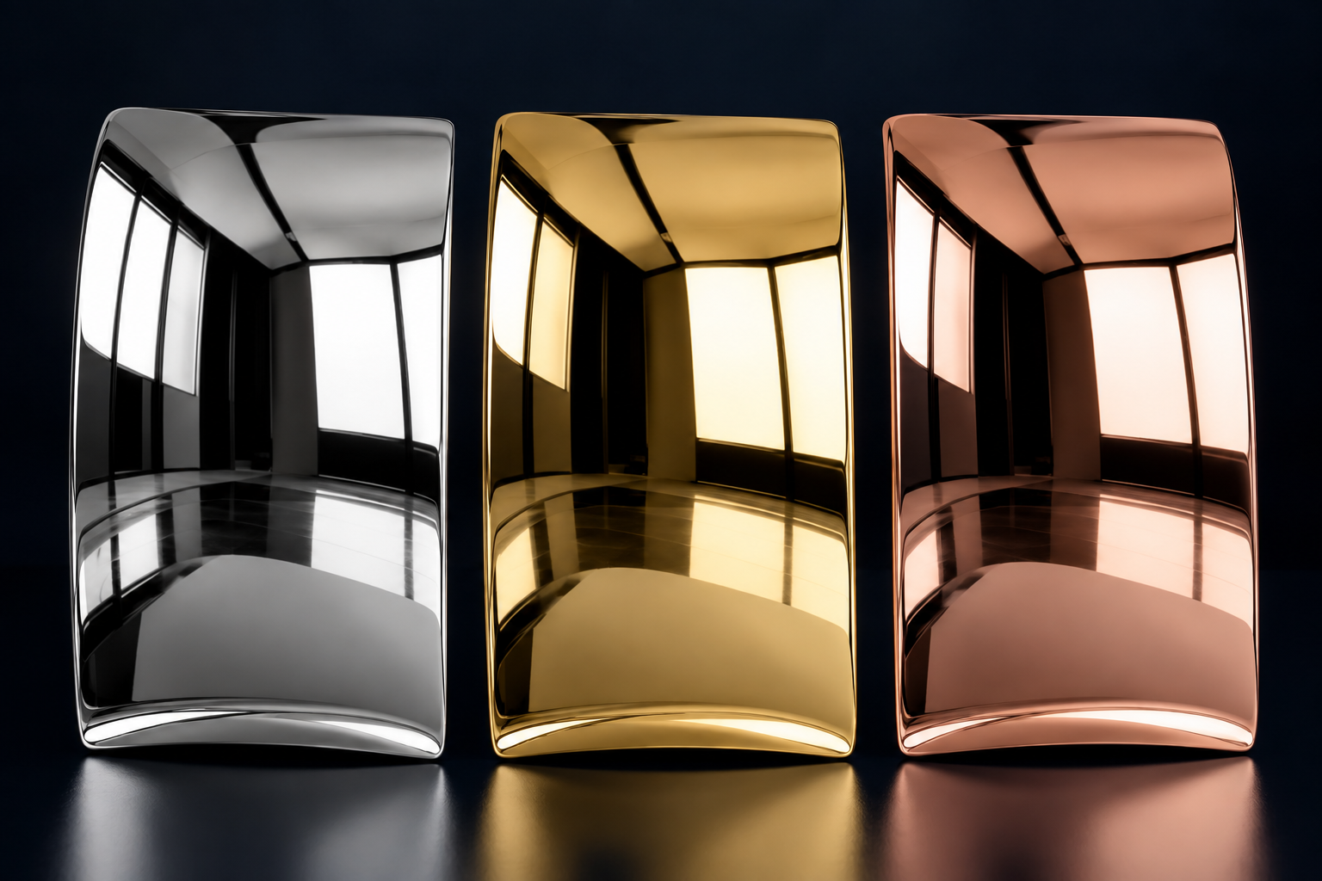
METALUCE / STRATOCHIMICA
Effetti e personalizzazioni
Argento
Riflesso luminoso e aspetto essenziale.
Oro
Una finitura calda e luminosa.
Oro rosa
Riflessi rosati, effetto specchio.
Le immagini esprimono direzioni estetiche. Il campione definisce il risultato.
03
Notes:
Contenuti basati sul sito Stratochimica e sulle indicazioni del committente. Le immagini sono concept illustrativi generati, non fotografie di prodotti realizzati. Prestazioni e compatibilità richiedono prove sul componente.

Slide 4
METALUCE / STRATOCHIMICA
Settori di applicazione
Moda
Automotive
Accessori e dettagli decorativi.
Componenti estetici, secondo i requisiti del progetto.
Occhiali
Settori speciali
Montature e componenti.
Materiali e geometrie fuori standard.
Industria
Arredo
Particolari tecnici e prodotti di serie.
Complementi, maniglie e oggetti di design.
04
Notes:
Contenuti basati sul sito Stratochimica e sulle indicazioni del committente. Le immagini sono concept illustrativi generati, non fotografie di prodotti realizzati. Prestazioni e compatibilità richiedono prove sul componente.

Slide 5
METALUCE / STRATOCHIMICA
Sviluppo del ciclo e campionatura
01
Il componente
Materiale, geometria, impiego e risultato desiderato.
02
Le prove
Preparazione, metallizzazione e protezione da mettere a punto.
03
La verifica
Aspetto, adesione e resistenze secondo l’applicazione.
04
La produzione
Parametri applicativi e ripetibilità del ciclo.
05
Notes:
Contenuti basati sul sito Stratochimica e sulle indicazioni del committente. Le immagini sono concept illustrativi generati, non fotografie di prodotti realizzati. Prestazioni e compatibilità richiedono prove sul componente.

Slide 6
METALUCE / STRATOCHIMICA
Un confronto sul tuo prodotto
Il primo passo è un campione.
Per iniziare: una foto o un pezzo, il materiale,
l’effetto desiderato e le condizioni di utilizzo.
info@stratochimica.it
Stratochimica S.r.l.
Consulenza su processi produttivi e cicli di verniciatura per PVD e sputtering.
06
Notes:
Contenuti basati sul sito Stratochimica e sulle indicazioni del committente. Le immagini sono concept illustrativi generati, non fotografie di prodotti realizzati. Prestazioni e compatibilità richiedono prove sul componente.

